Slide 1





Chào Mừng Quý Thầy, Cô Về Dự Giờ Thăm Lớp
Hoạt Động Trải Nghiệm
Lớp: 1C
Giáo viên: Nguyễn Thị Mỹ Liên

Slide 2


KHỞI ĐỘNG
Nghe bài hát “Múa vui”

Slide 3

Hoạt động trải nghiệm
Bài 5: Thân thiện với bạn bè

Slide 4

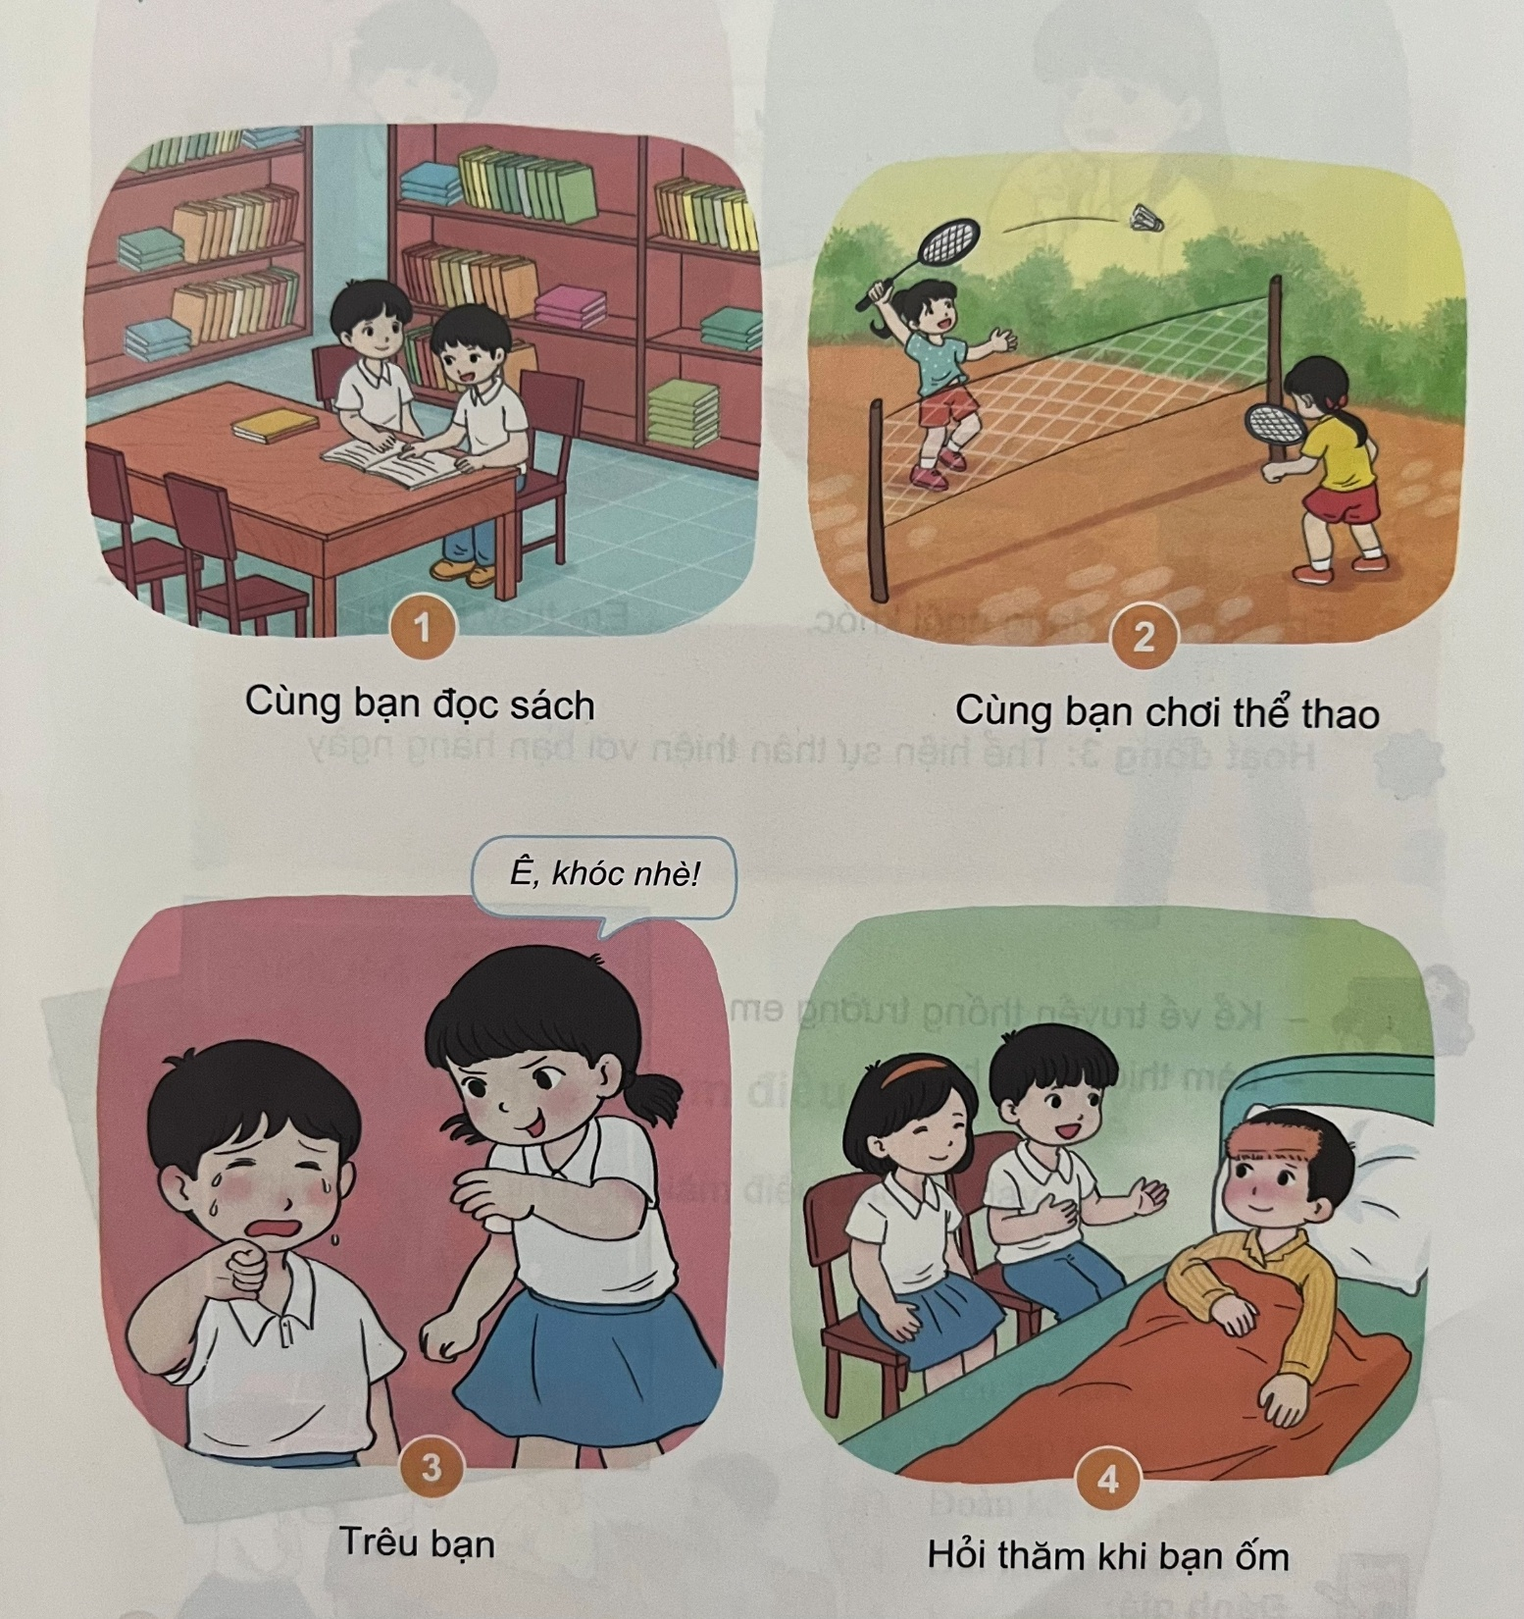
Hoạt động 1: Chỉ ra những biểu hiện thân thiện với bạn

Slide 5
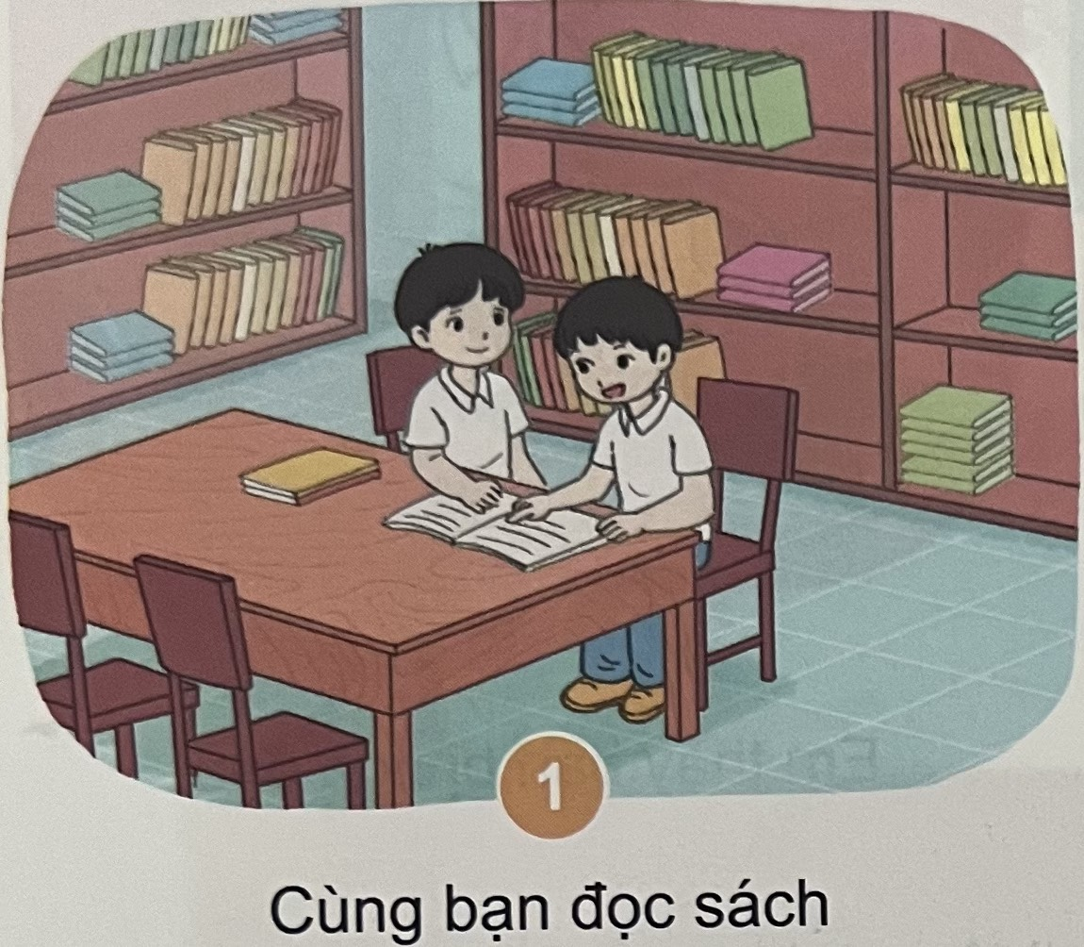
Tranh vẽ ai?
Hai bạn học sinh đang làm gì?
Các bạn đọc sách ở đâu?

Slide 6
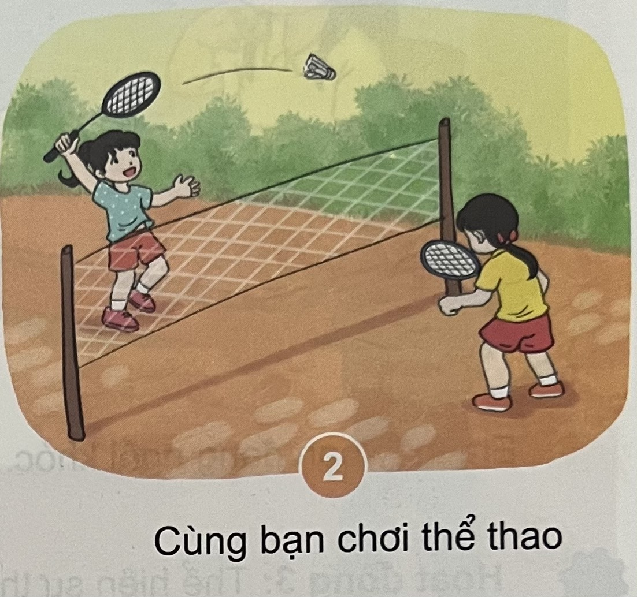
Tranh vẽ hai bạn học sinh làm gì?
Hai bạn chơi có vui không?

Slide 7
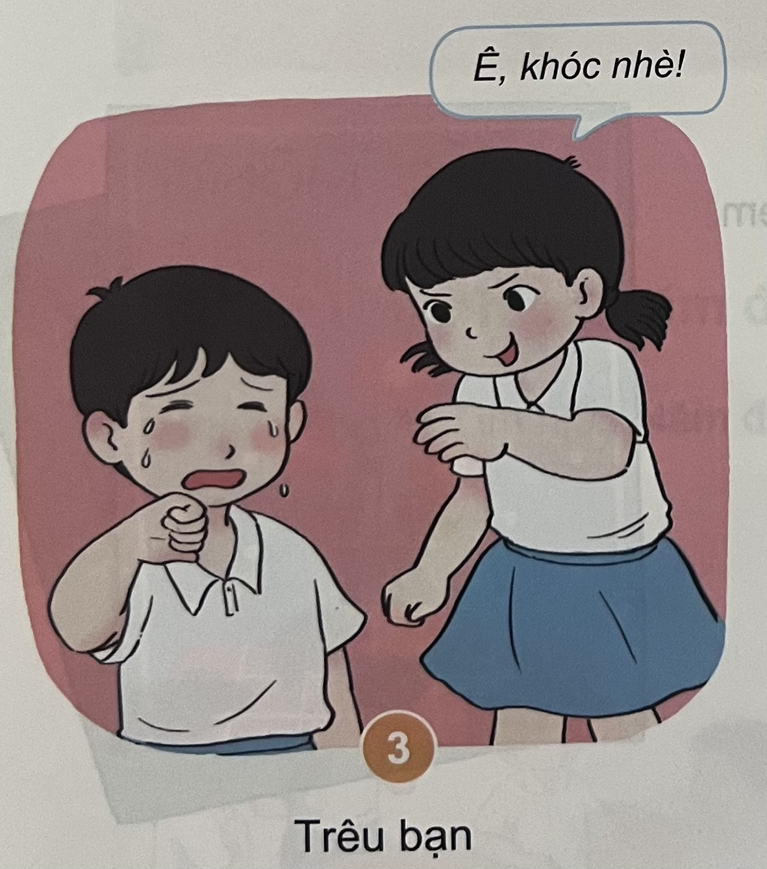
Tranh vẽ hình ảnh gì?
Các em có được trêu bạn như thế không?
Đây là một hành động không nên

Slide 8
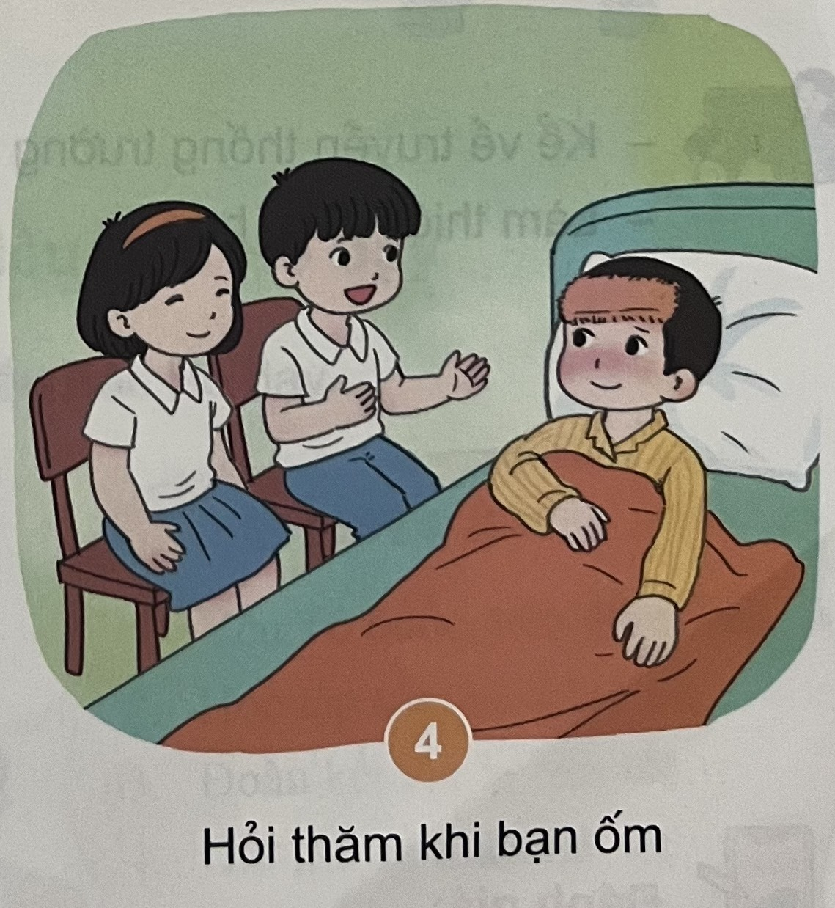
Tranh vẽ hình ảnh gì?
Khi biết bạn bị ốm em sẽ làm gì?

Slide 9


Hoạt động 1: Chỉ ra những biểu hiện thân thiện với bạn

Slide 10

Kể thêm những hành động thân thiện với bạn bè mà em biết

Slide 11

Thư Giãn

Slide 12

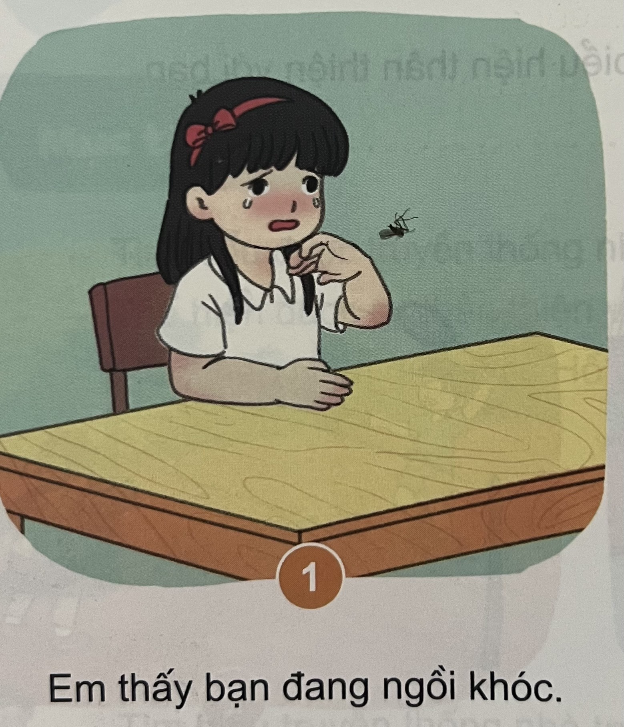
Hoạt động 2: Sắm vai xử lí tình huống
Tranh vẽ ai?
Bạn đang làm gì?

Slide 13
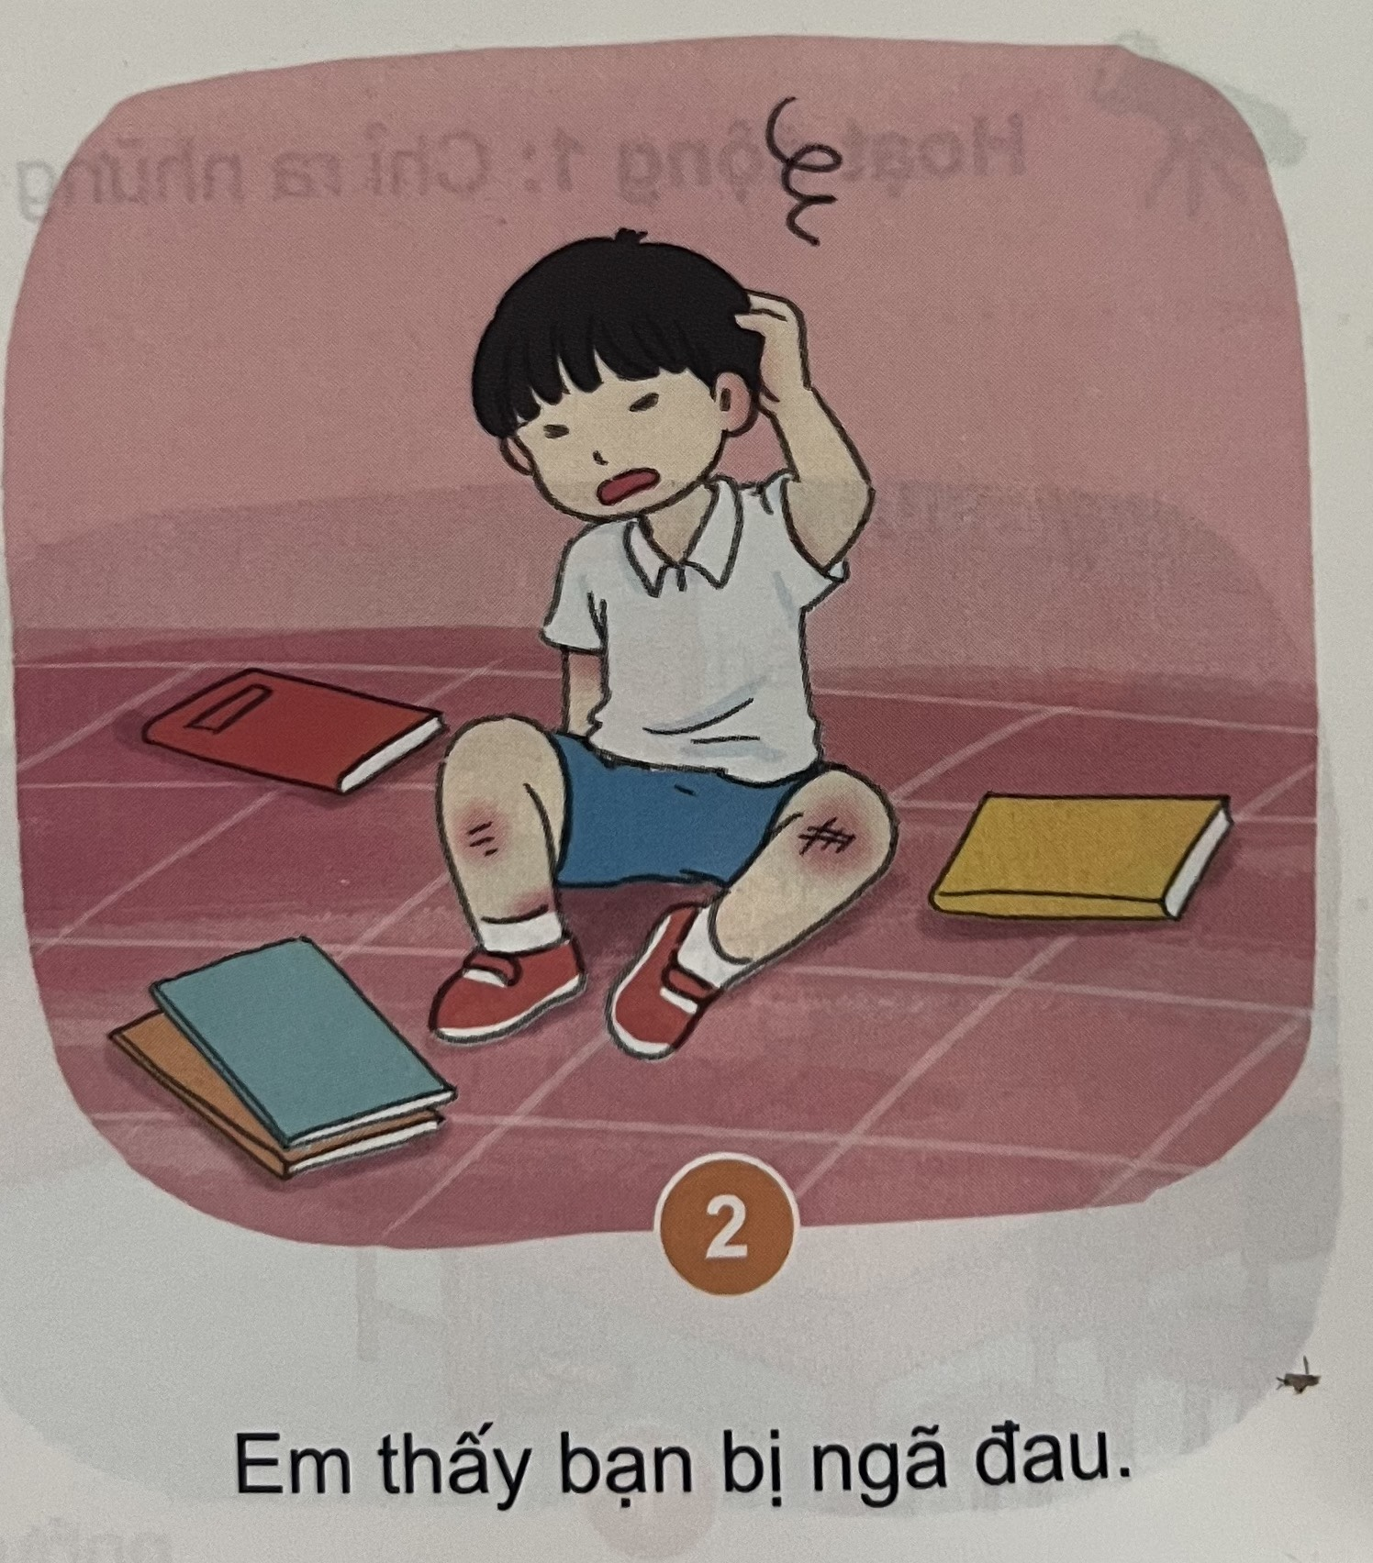
Hoạt động 2: Sắm vai xử lí tình huống
Tranh vẽ ai?
Bạn đang bị gì?

Slide 14
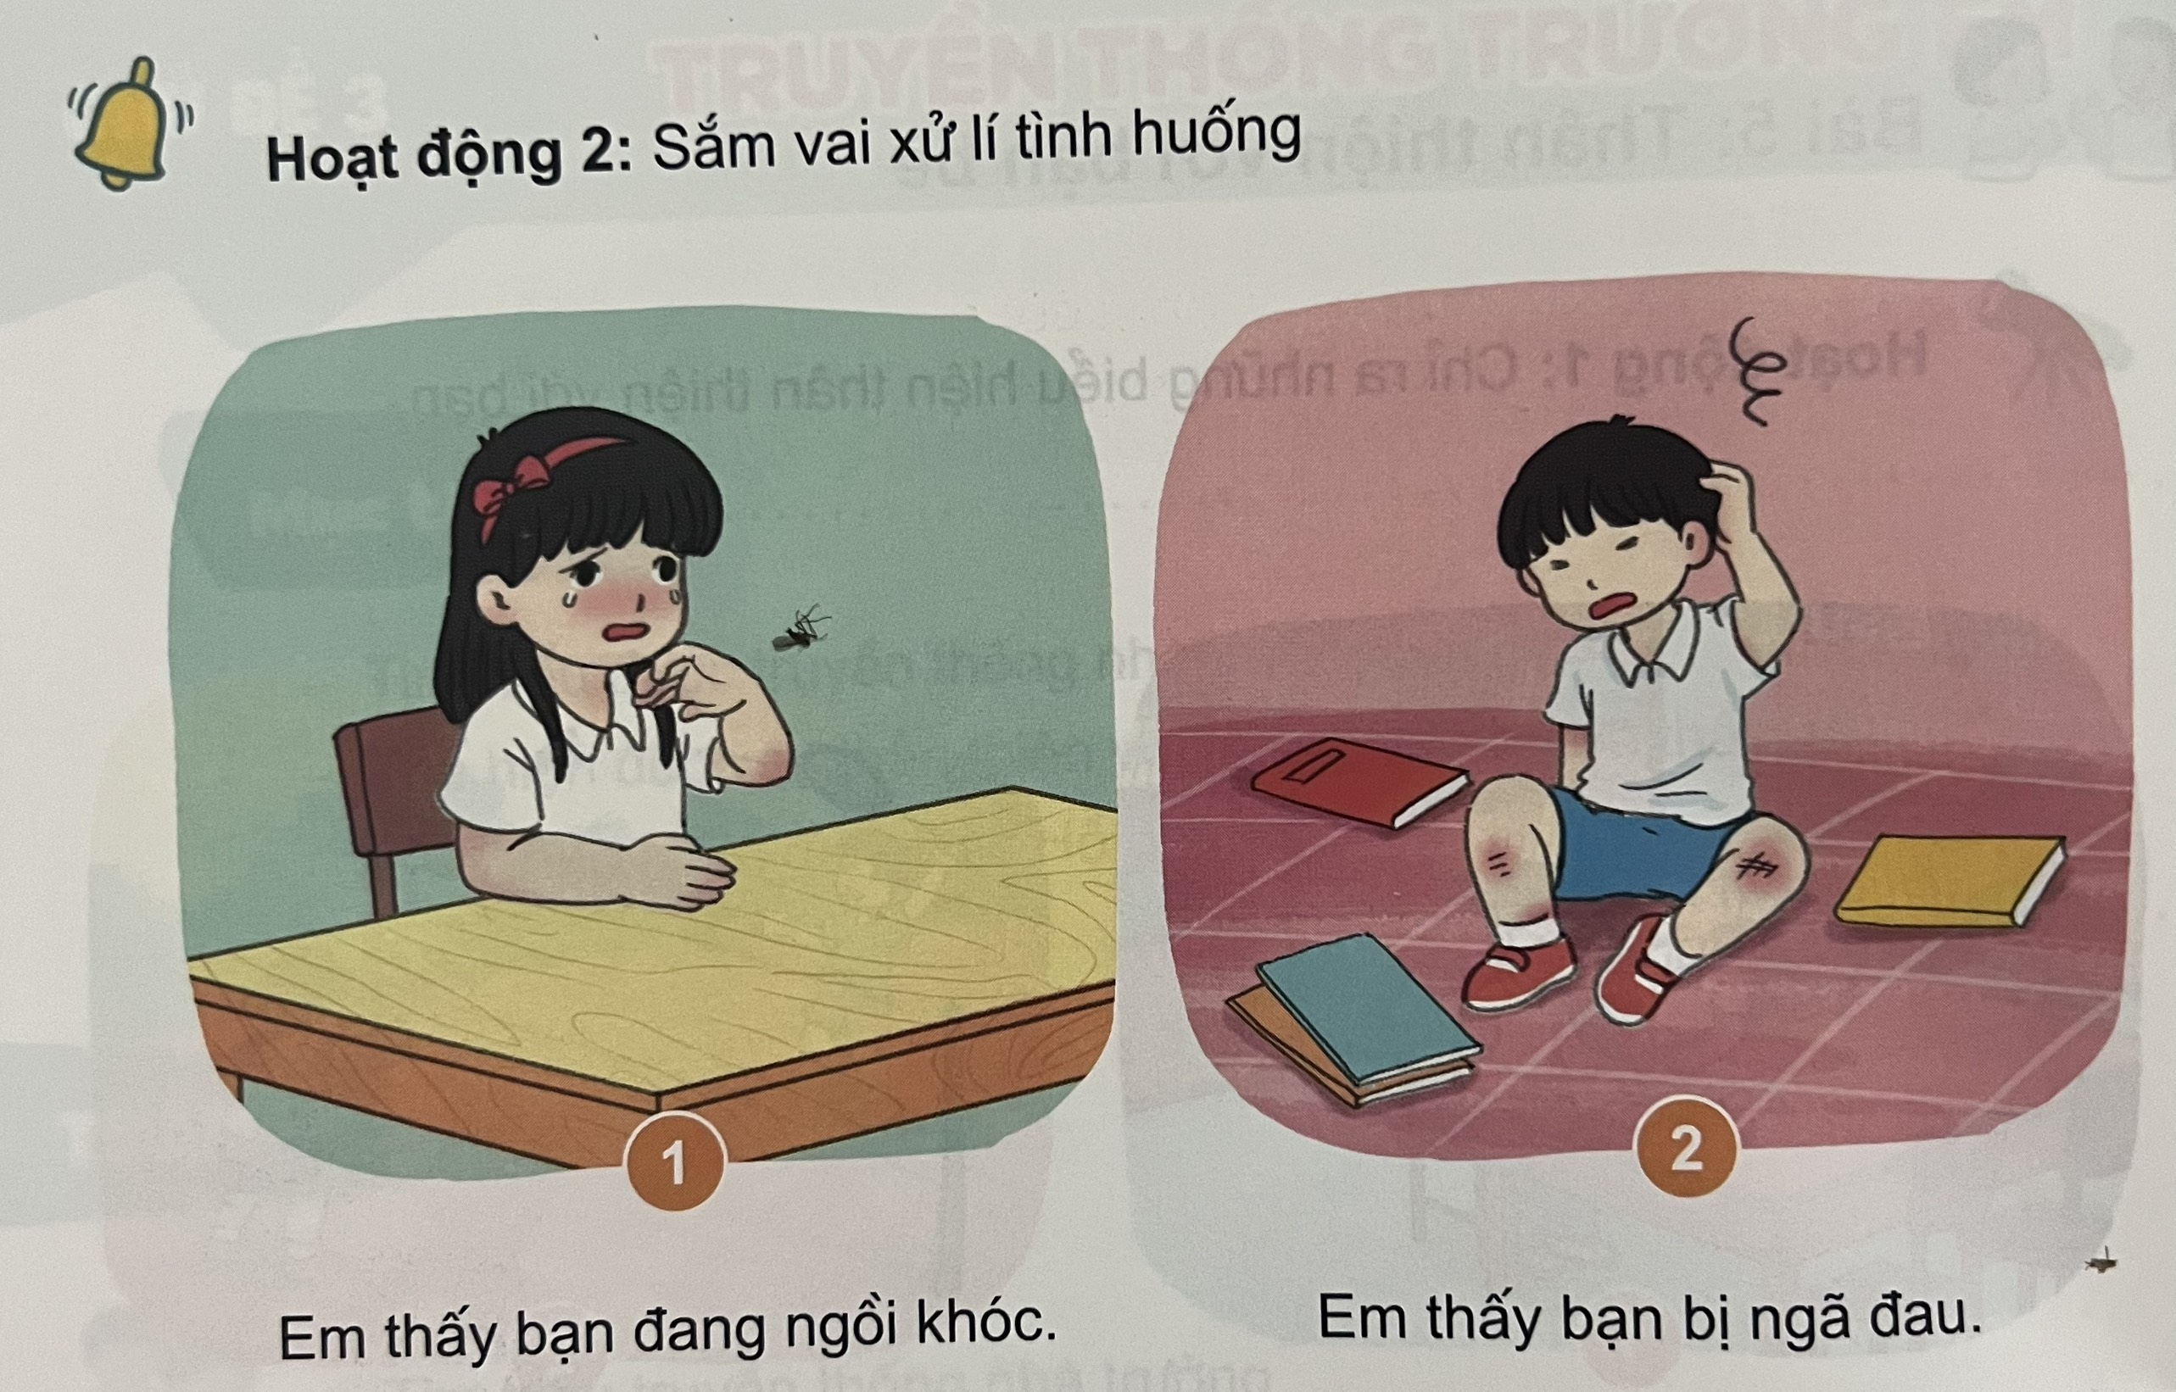

Slide 15

Hoạt động 3: Thể hiện sự thân thiện với bạn hằng ngày
Ghi nhớ: Để thân thiện với bạn, em cần: vui vẻ với bạn, giúp đỡ bạn, rủ bạn chơi cùng, quan tâm, chia sẻ với bạn, không đánh bạn.

Slide 16





Củng cố - Dặn dò

Slide 17

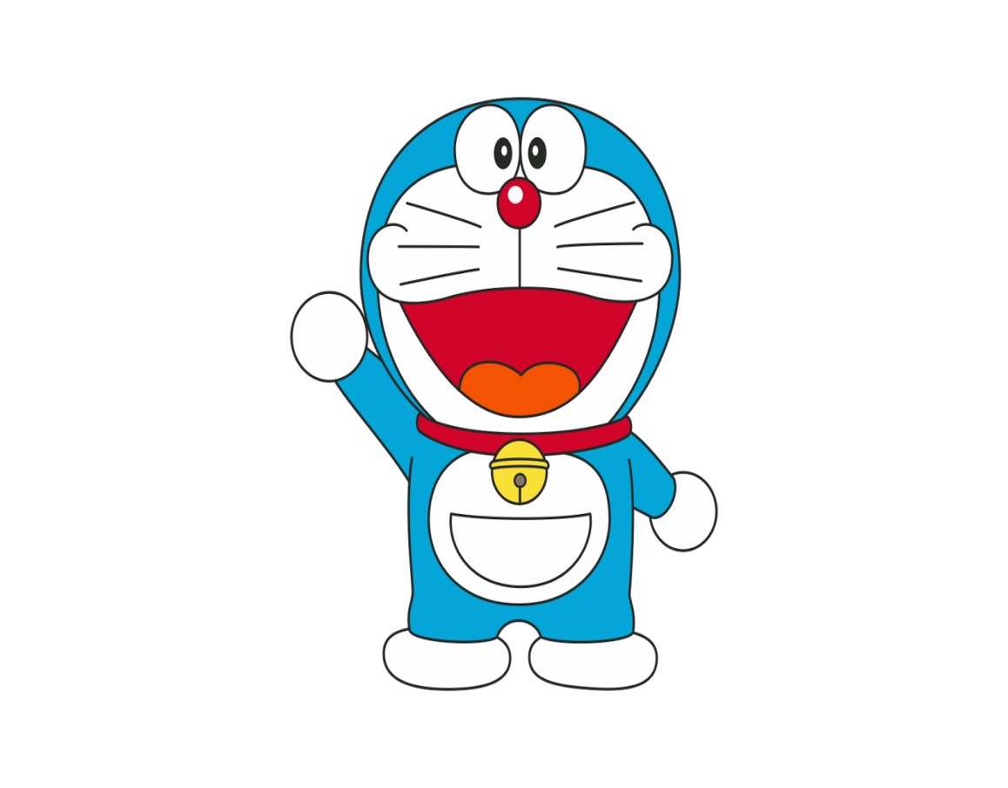
Cảm Ơn Quý Thầy Cô Đã Chú Ý Lắng Nghe
Chúc Quý Thầy Cô Sức Khỏe

